Slide 1


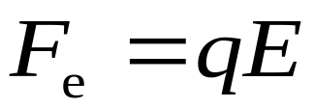







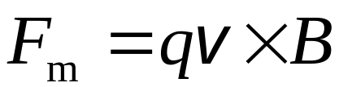
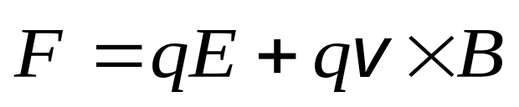
带电粒子在电场和磁场中所受的力
电场力
+
磁场力（洛伦兹力）
运动电荷在电场和磁场中受的力

Slide 2
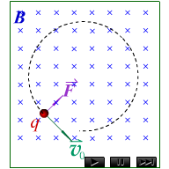
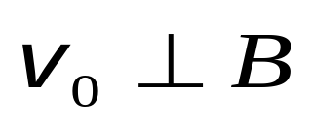
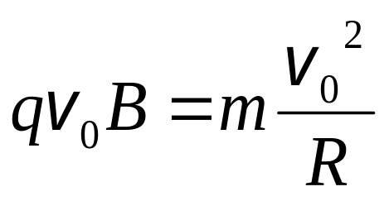
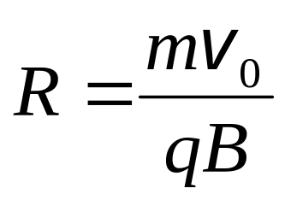
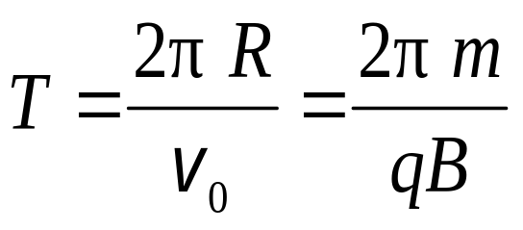
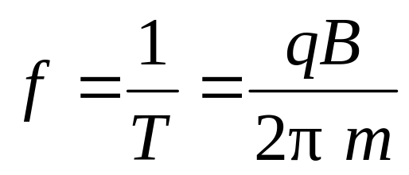
带电粒子垂直于磁场强度进入磁场
回旋半径和回旋频率

Slide 3


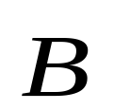
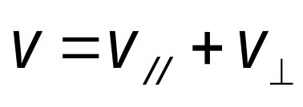
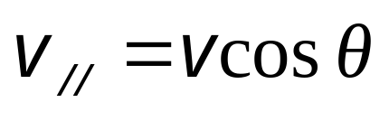
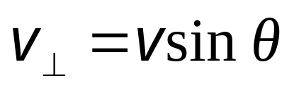
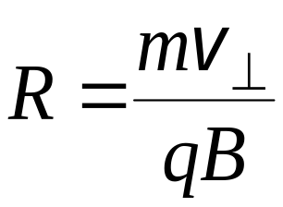
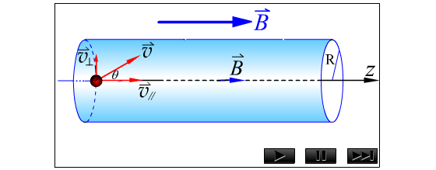
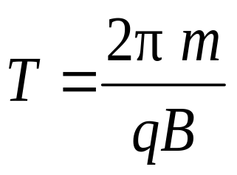
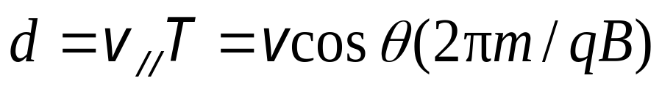
磁聚焦
洛伦兹力
,不做功.
与 不垂直
螺距

Slide 4
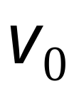

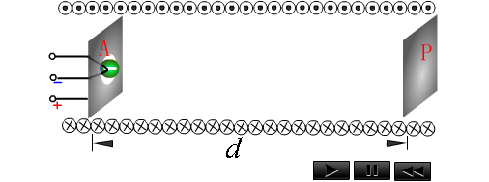
磁聚焦
在均匀磁场中点 A 发射一束初速度相差不大的带电粒子, 它们的 与 之间的夹角 不同 , 但都较小,这些粒子沿半径不同的螺旋线运动, 因螺距近似相等, 相交于屏上同一点, 此现象称为磁聚焦 .
应用:
电子光学 , 电子显微镜等 .

Slide 5
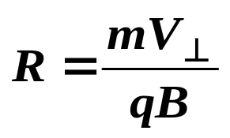

非均匀磁场中的磁聚焦
非均匀磁场中
q
粒子的回旋半径和螺距都变化
•
F_{m}
磁镜 Magnetic Mirror
应用
热核反应，原子核的聚变反应
等离子体plasma
I
磁瓶 Magnetic Bottle
磁约束 Magnetic Confinement

Slide 6
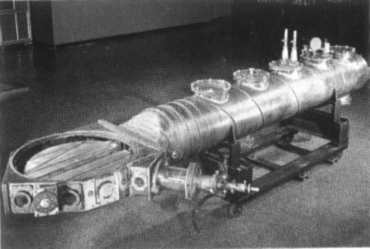
回旋加速器
1932年劳伦斯研制第一台回旋加速器的D型室.
此加速器可将质子和氘核加速到1 MeV的能量，为此1939年劳伦斯获诺贝尔物理学奖.

Slide 7
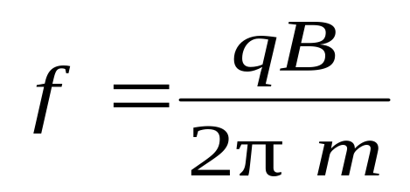


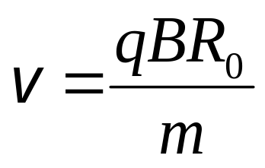
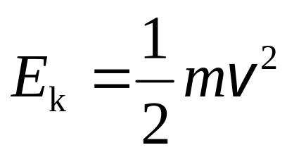
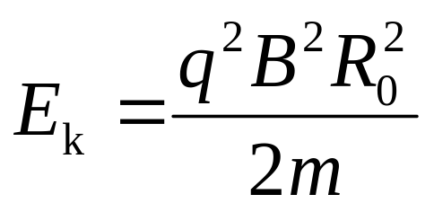
回旋加速器
频率与半径无关
N
N
~
O
到半圆盒边缘时
B
S
回旋加速器原理图

Slide 8
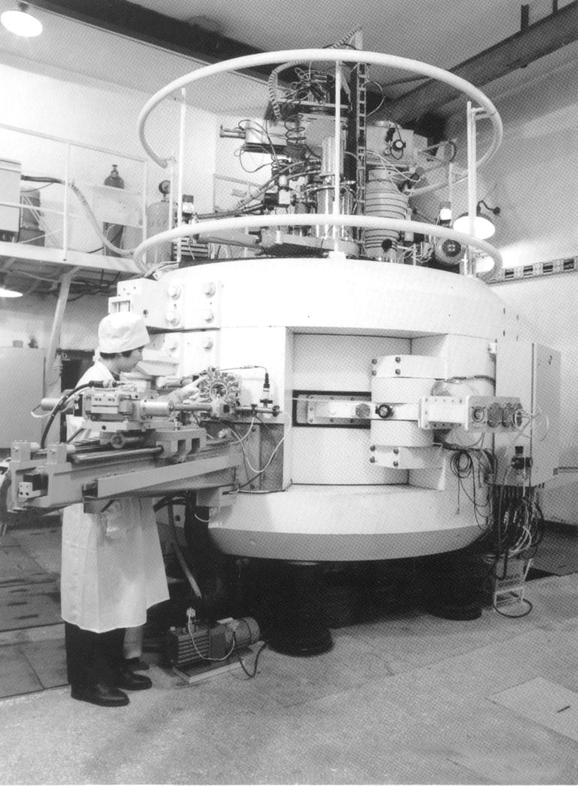
强流质子加速器
我国于1994年建成的第一台强流质子加速器 ，可产生数十种中短寿命放射性同位素 .

Slide 9


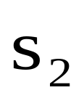



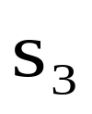
质谱仪
速度选择器
.
.
.
.
.
.
+
.
.
.
-
照相底片
.
.
.
.
.
.
.
.
.
.
.
.
.
.
.
.
.
.
.
.
72
73
74
76
70
.
.
.
.
.
.
.
.
.
.
.
.
.
.
.
.
.
.
.
.
.
.
.
.
.
.
.
.
.
.
.
.
.
.
.
.
.
.
质谱仪的示意图
锗的质谱

Slide 10
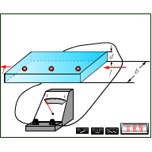
霍尔效应

Slide 11
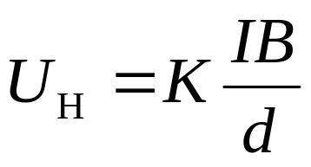

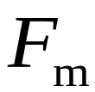






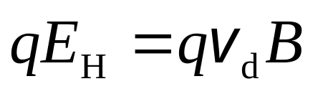
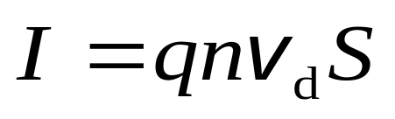
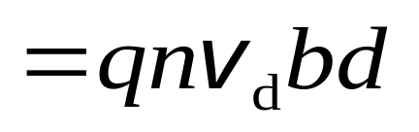
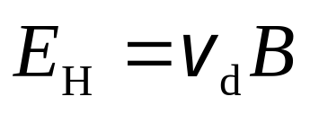
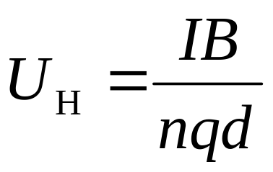
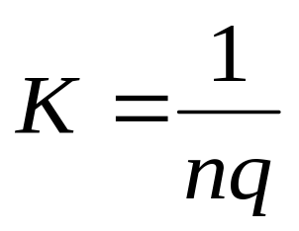
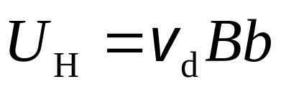
霍尔效应
霍耳电压
+ + + + +
+
I
- - - - -
霍耳系数

Slide 12






霍尔效应的应用
（1）判断半导体的类型
+
-
+ + +
- - -
I
I
-
+
- - -
+ + +
-
+
P 型半导体
N 型半导体
（2）测量磁场
霍耳电压

Slide 13
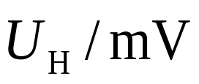












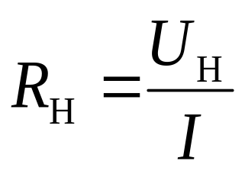
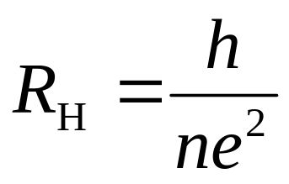
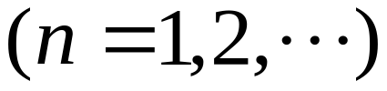
量子霍尔效应(1980)
霍耳电阻

Slide 14
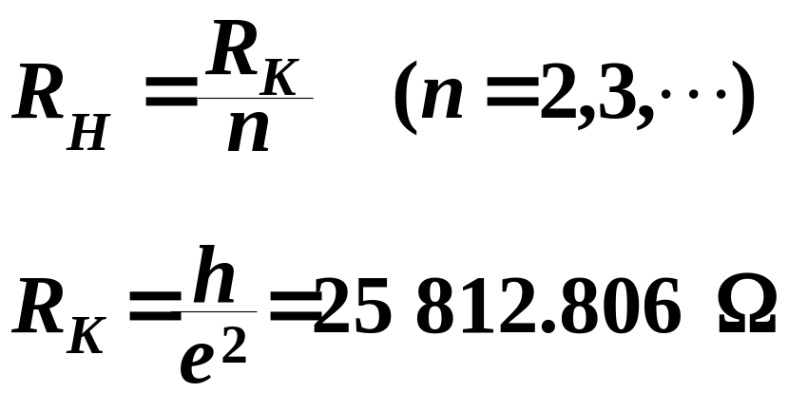
量子霍尔效应（1985’Nobel Prize）
克利青(Klitzing) （1980）
用电场使电子局限于半导体表面，形成二维电子气 。低温（~K），强磁场（~10T）
霍尔电阻量子化：

Slide 15
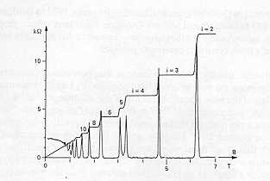
R_{H}
量子霍尔效应曲线
2
经典霍尔电阻
3
4
B

Slide 16
量子霍尔效应
磁场变化时霍尔电阻以台阶形式变化
台阶高度等于物理常数h/e² 除以整数n。h/e² ≅ 25kΩ。
下面带峰的曲线表示欧姆电阻，在每个平台处趋于消失。
2
3
4

Slide 17
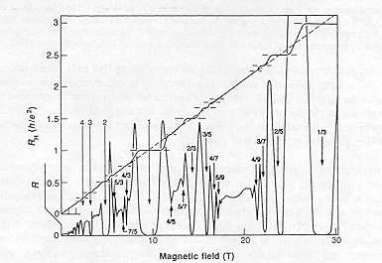
分数量子霍尔效应 崔琦和施特默1982 1998’Nobel Prize
0.1K
1/3
2/5
3
2
1

Slide 18
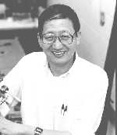
1998年诺贝尔物理学奖获得者之—崔琦
美籍华人
Daniel C. Tsui
1939 生于河南
分数量子霍尔效应

